Slide 1
Развиваем речь с помощью скороговорки и чистоговорки
Воспитатель: Юсупова Эльвина Халимьяновна

Slide 2
Чистоговорки – это зарифмованная фраза, в которой часто повторяется какой-то звук, слог. Произносить эту фразу нужно чисто, правильно и осознано.
Скороговорка — короткая, синтаксически правильная фраза на любом языке с искусственно усложнённой артикуляцией.

Slide 3
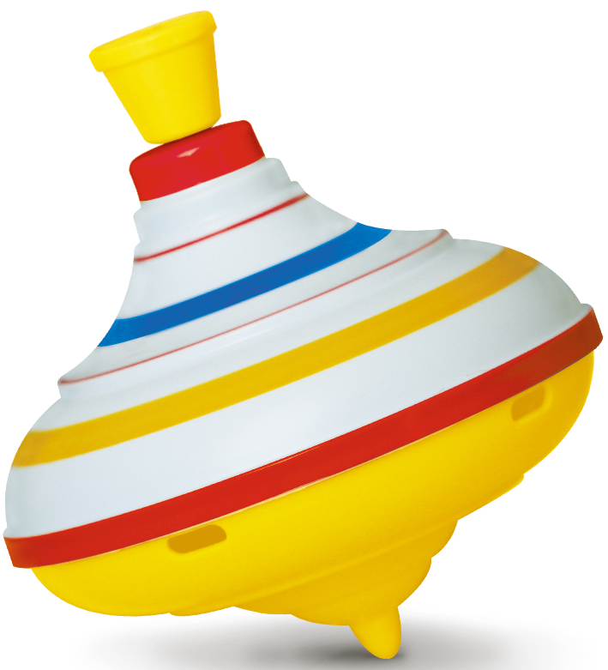
Как проговаривать чистоговорки с детьми
Лу – лу – лу –
Заведу юлу

Slide 4
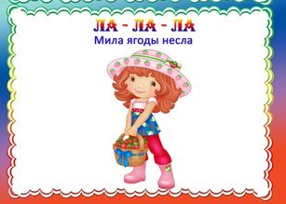

Slide 5


Slide 6
Как проговаривать скороговорки с детьми
Цель 1 шага – правильно выучить скороговорку. Обращаем внимание на произношение всех звуков: и гласных, и согласных. Сейчас вы учите и слова, и произношение. Медленно, но уверенно.
2 шаг - учимся делать все то же, но в беззвучном режиме. Сейчас работает только артикуляционный аппарат – без голоса, лишь губы, язык и зубы.
3 шаг – чтение скороговорки шепотом. Очень важно, чтобы именно шепотом, а не шипя или тихо, дети четко и понятно могли произнести всю фразу.
Теперь поиграйте с интонацией произношения: утвердительно, вопросительно, восклицательно, грустно и радостно, задумчиво, агрессивно, напевая, разными голосами.

Slide 7
Со скороговорками и чистоговорками можно работать разными способами:
1. Взять в руки мяч и, ритмично подбрасывать и ловить его руками, проговорить скороговорку или чистоговорку. Подбрасывать и ловить мяч можно на каждое слово или на слог.
2. Проговорить скороговорку (чистоговорку, перебрасывая мячик из одной руки в другую)
3. Проговорить скороговорку можно, прохлопывая (оттопывая) ритм ладошками.
4. Проговорить скороговорку 3 раза подряд и не сбиться.

Slide 8


Slide 9
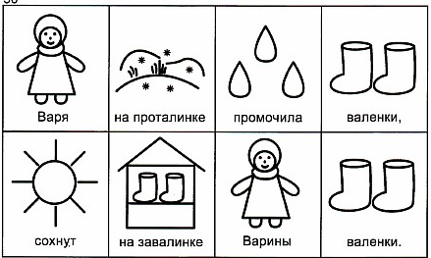

Slide 10


